Slide 1
Endless Memories
Naomi Michella Gunawan
JunHanaizumi
Edward Raymond He
YEPENGPENG
2021-01-08
Endless Memories
Notes:
亮亮图文旗舰店https://liangliangtuwen.tmall.com

Slide 2
用例
5
Use Case
1
项目简介
架构
6
Project Description
Architecture
目 录
2
游玩方法
Instruction
界面
7
Interface
CONTENTS
3
VISION
迭代执行情况
8
VISION
Iteration
4
需求
Requirement
测试
9
testing
2021-01-08
Endless Memories

Slide 3
项目简介
PROJCET DESCRIPTION

Slide 4
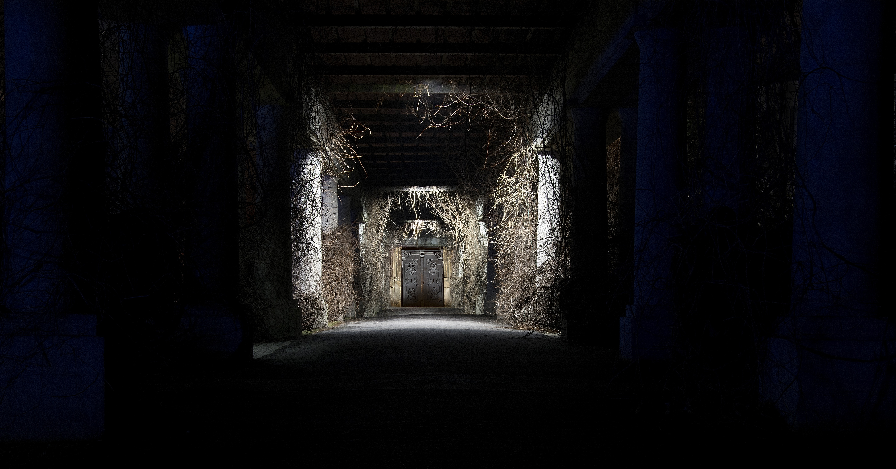
第一部分：项目简介
PROJECT DESCRIPTION
项目简介
这是一个考验记忆和躲避的游戏…
学校内有四处游荡的布偶，每个布偶都充满了恶魂的怨念向人类攻击
你需要在某处教室找到各种颜色的刀，把对应颜色砸到它们的头上就能驱散它
只有一个无色布偶是无法驱散的，不过把有色布偶都驱散后大门将会打开
逃出学校，游戏就能通关。
设备：VR HTC VIVE 容量：

Slide 5
游戏玩法
INSTRUCTION

Slide 6
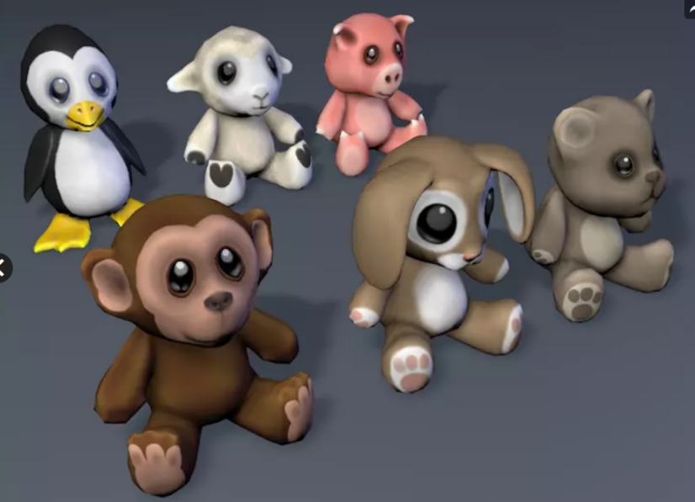
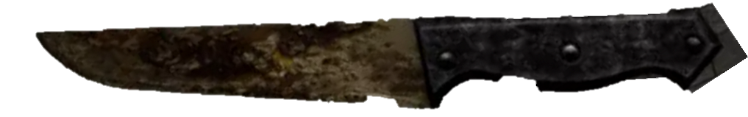
第二部分：游戏玩法
INSTRUCTION
《梦境》
《鬼（布偶）》
学校
出现
玩家
四处散落的匕首
投掷到对应颜色的布偶能驱散它的恶魂
这些布偶有着灵魂
极具攻击性
针对调整后的业务进行数据方面的调整
当只剩一个无色布偶时
学校大门将打开
可逃出这个梦境
数据适配

Slide 7
第二部分：游戏玩法
INSTRUCTION
《梦境》
学校
逃离
玩家
当只剩一个无色布偶时
学校大门将打开
可逃出这个梦境
四处散落的匕首
投掷到对应颜色的布偶能驱散它的恶魂
针对调整后的业务进行数据方面的调整
数据适配

Slide 8
VISION
VISION

Slide 9
第三部分：VISION
VISION
VR提供的沉淀体验
X
恐怖游戏
市场需求上VR还需要大量游戏产品
恐怖游戏能最大程度利用VR提供的沉淀体验
游戏类型->解谜？动作？

Slide 10
第三部分：VISION
VISION
恐怖动作游戏
策划负担小
模型常见度高
（易找出免费素材）
恐怖解谜游戏
策划谜题...
收集谜题所需免费素材...
转移
解谜游戏需要种类丰富的物品
而这些物品的模型需要从网上寻找
谜题策划需考虑可用模型进行
策划非常不方便
使用已有的解谜系统
改为有高重复性的流程
专注于它的动作性
模型需求少了，策划非常方便
基于工作量与效果，我们最终做出了恐怖动作游戏

Slide 11
第四部分：需求
REQUIREMENT
沉淀式体验
气氛统一
高易用性
节奏不拖沓
吸引力
观感好
有难度
功能性需求：游戏内容
非功能性需求：画面吸引力，高易用性，游戏性

Slide 12
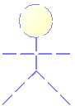
第五部分：用例
USE CASE
游戏设置
开始游戏
退出游戏
移动
发出声响
物品投掷
死神操控
逃生者操控
瞬移
物品收集
玩家
物品查看

Slide 13
第六部分：架构 - Unity
三维模型、音源
ARCHITECTURE
组件资源
系统自带组件
游戏物体
主角（逃跑者）代码
场景
敌人（布偶）代码
道具代码
开发流程
搭配已有组件与自己编写的组件增加游戏物体的功能
并放置在场景中
PVP组件
VR组件

Slide 14
第六部分：架构 - VR - Unity
ARCHITECTURE
游戏物体
图片、音源
场景
组件资源
VR控件
VR设备
（HTC_VIVE)
输入
视觉/听觉
Unity核心
视觉/听觉信息

Slide 15

第七部分：界面
INTERFACE
自然理解是最好的！
没有说明书，靠玩家自己理解游戏玩法
不同颜色发光的布偶
不同颜色发光的刀
自然关联性

Slide 16
第八部分：迭代执行情况
INTERFACE
9月7日~9月30日
10月1日~11月21日
11月22日~12月16日
12月17日~12月31日
1月6日~1月8日
（中途期末考试
期间暂停计划）
工具学习，游戏策划，资源收集
场景搭建，UI
物品交互功能实现，PVP对战功能实现
非功能需求完善
易用性设计，难度设计

Slide 17
第八部分：迭代执行情况
INTERFACE
开发过程有过剧烈的策划改变
不确定工作量下的思考
头脑风暴
开场动画、游戏向导、鬼、物品合成、多种可消耗物品、 含PVP对战模式、谜题则重游戏
筛选
or
改进
有限工作量/研究速度
多个鬼、两种物品、 含PVP对战模式（进阶）、动作则重游戏
精简化

Slide 18
第八部分：迭代执行情况-风险
INTERFACE
1.从解谜游戏转变为动作游戏
工作量原因发现做解谜
解谜游戏->从游戏解谜改为剧情解谜，游戏通关不需解谜
返工：解谜专用的密码输入器等实现
2.VR技术风险的发生与解决
VR真机测试太晚，发生了VR输入无法正确受理的情况
花了比较多的时间后得到解决
返工：无

Slide 19
第九部分：测试
INTERFACE
清除游戏体验障碍
地图可达性
地图封闭性
事件处理正确
观感统一
确认游戏运作正常
VR控制检测
UI/HUD检测
无单元测试/白盒测试->大部分依赖组件在Unity内部，相当于黑盒状态

Slide 20
总结
SUMMARY
Endless Memories

Slide 21
总结-项目层面
未成熟团队的游戏开发是一个精简化的过程
不断舍弃不必要，冗余的部分
体现游戏核心价值
代码需要规划好类图进行
抑制马上要写的冲动

Slide 22
总结-代码层面
“消除代码臭味”
传球
1.传球游戏
无意义的调用中介/中层抽象
2.肢体分裂
分权、无主体
人行动
人眼睛
人
人脚
人记忆

Slide 23
总结-工具层面(Unity)
Unity提供的模块化，实现高复用性
游戏物体
Prefab
游戏物体
组件
Prefab
+组件
复用
组件
-组件
组件
应最大利用工具提供的模块化支持

Slide 24
谢谢大家
THANKS FOR WATCHING
2021-01-08
Endless Memories

